Slide 1

基于MIPS32的指令系统分析
汇报人：卢昊飞、时屿轩、任陈龙
研讨成员：卢昊飞、时屿轩、任陈龙、唐煜昊、张靖怡、彭昱森、
曹邹颖、宗琦薇、彭博欣、于跃

Slide 2
目录
00 MIPS简介
01 指令集结构设计
02 数据表示及操作数存放设计
03 指令集功能设计
04 编址方式设计
05 寻址方式设计
06 指令格式设计
07 优化分析
08 参考文献

Slide 3
00 MIPS简介
MIPS发展历史简介、MIPS主要特点简介

Slide 4
MIPS简介（一）
简介：
MIPS（Microprocessor without Interlocked Pipeline Stages），是一种采取精简指令集（RISC）的指令集架构（ISA），1981年出现，由 MIPS 公司开发并授权，广泛被使用在许多电子产品、网络设备、个人娱乐设备与商业设备上。最早的MIPS架构是 32 比特，最新的版本已经变成 64 比特。
发展历史：
MIPS 架构有多个版本。其中包括 MIPS I、II、III、IV，以及 MIPS V。早期的 MIPS 架构只有 32 位的版本，而其 64 位的版本随后才被开发。MIPS32/64 的当前版本是 MIPS32/64 Release 6。MIPS32/64 与 MIPS I–V 的主要区别在于它除了用户态架构外，还定义了特权内核模式系统控制协处理器。
Notes:
CP0 负责处理虚拟地址到物理地址的转换、异常控制系统、处理器的诊断功能、工作模式 (内核、用户和调试)以及允许或禁止中断。

Slide 5
01指令集结构设计
指令结构类别、指令集结构、相关参数设计（显式OPD个数、MEM型OPD数、通用寄存器规定、专用寄存器规定等）

Slide 6
指令集结构设计（一）
指令系统 | 指令集结构 | 显式操作数个数 | MEM型操作数个数 | 通用寄存器数量
MIPS-32 | R-R通用寄存器型 | <=3 | 0 | 32
ARMv8-A64 | R-R通用寄存器型 | <=3 | 0 | 32
IA-16 | R-M通用寄存器型 | <=2 | <=1 | 8
MIPS寄存器：
寄存器：
GPRs为32×32位，只存放32位OPD
FPRs为32×32位，双精度OPD占用相邻2个FPR；
专用REG有PC、Hi、Lo、Cause、EPC
Notes:
Cause: 在处理器异常发生时，这个寄存器标识出了异常的原因。其中，最重要的是从Bit2到Bit6，5个Bit的Excetion Code位。它们标识出了引起异常的原因。
EPC: 这个寄存器的作用很简单，就是保存异常发生时的指令地址。从这个地方可以找到异常发生的指令
HI和LO用于访问乘法器/除法器结果，由mfhi（从高位移动）和mflo命令访问。

Slide 7
02数据表示及数据存放设计
各类数据的表示方法；操作数、指令的存放方式

Slide 8
数据表示及数据存放设计
1、数据表示方法：整数、浮点数、逻辑数
2、数据类型：
整数（有符号/无符号+8/16/32位） <—支持8/16位：可以高效表示字符
浮点数（单精度、多精度；IEEE754；32/64位）
逻辑数（包含在整数中，采用向量格式）
3、操作数存放
MIPS存储器：按字节编址、逻辑地址空间32位。指令或数据在存储器中采用大端、对齐方式存放
MIPS寄存器：32个通用寄存器（R0～R31），32个32位浮点寄存器（F0～F31）
MIPS专用寄存器：如：PC；Hi、Lo；Cause；EPC

Slide 9
03指令集功能设计
指令集架构及特点

Slide 10
指令集架构及特点
指令系统 | 指令集分类
MIPS-32 | 精简指令集（RISC）
ARMv8-A64 | 精简指令集（RISC）
IA-16 | 复杂指令集（CISC）
指令集 | 时钟周期 | 访存限制 | 寄存器 数量 | 指令特点 | 指令格式 | 指令执行部件 | 是否支持流水
CISC | 指令执行需要更多时钟周期 | 所有 指令都可访问内存 | 寄存器少 | 指令多，模式多 | 指令格式可变 | 由微代码翻译执行 | 无流水线或流水线程度较低
RISC | 简单指令只需1个时钟周期 | 仅load/store指令可访问内存 | 寄存器多 | 指令少，模式少 | 指令格式固定 | 直接由硬件执行 | 流水线结构

Slide 11
指令集分类（下）——总结
CISC结构主要优点是： 1.指令丰富，功能强大 2.寻址方式灵活。 3.以微程序控制器为核心，指令与数据共享同一个物理存储空间，性能强大。
CISC结构主要缺点是： 1.指令使用率不均衡。 2.不利于采用先进结构提高性能。 3.结构复杂不利于VLSI(超大规模集成电路)实现。
RISC结构主要优点是： 1.具备结构简单、易于设计 2.指令精简，使用率均衡 3.程序执行效率高
RISC结构主要缺点是： 1.指令数较少，功能不及CISC强大。 2.寻址方式不够灵活。

Slide 12
04编址方式设计
MEM编址单位、外设编址方式、REG编址单位、机器字长

Slide 13
编址方式设计——MEM、外设、寄存器（编址单位、编址方式）
指令系统 | MEM编址单位 | 外设编址方式 | 寄存器编址方式 | 机器字长
MIPS-32 | 字节 | 统一编址 | 32b(OPD长度) | 32
ARMv8-A64 | 字节 | 统一编址 | GPR(64b/可访问32b) V(128b/可访问64b) | 64
IA-16 | 字节 | 独立编址 | 32b(可访问8/16) | 16

Slide 14
05寻址方式设计
数据寻址方式、指令寻址方式

Slide 15
寻址方式设计——数据寻址&指令寻址
指令系统 | 数据寻址方式 | 指令寻址方式 | 指令字长
MIPS-32 | 立即、寄存器 基址 | 相对(16b) 伪直接(26b) | 定长32位
ARMv8-A64 | 立即、寄存器 基址 | 相对(19/26) 寄存器 | 定长32位
IA-16 | 见右表 | 相对、直接 寄存器间接 | 变长1～6字节
IA-数据寻址方式
1、立即数寻址
2、寄存器寻址
3、直接寻址
4、寄存器间接寻址
5、寄存器相对寻址
6、基址加变址寻址
7、相对基址加变址

Slide 16
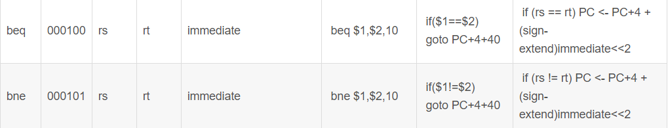
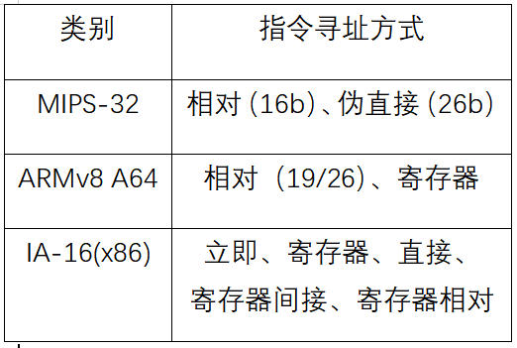
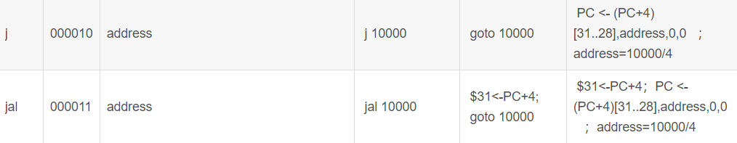

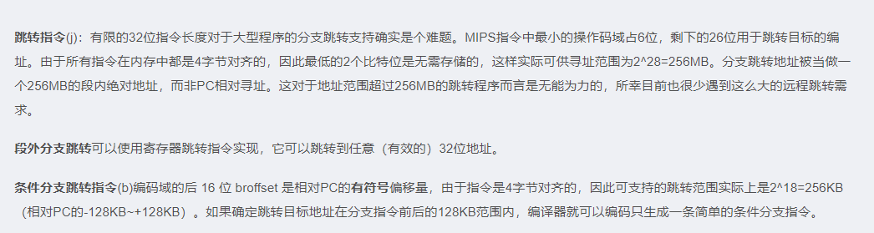

Slide 17
06指令格式设计
指令格式、指令特色

Slide 18
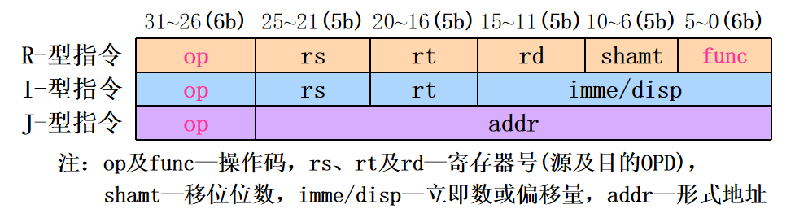
指令格式

Slide 19
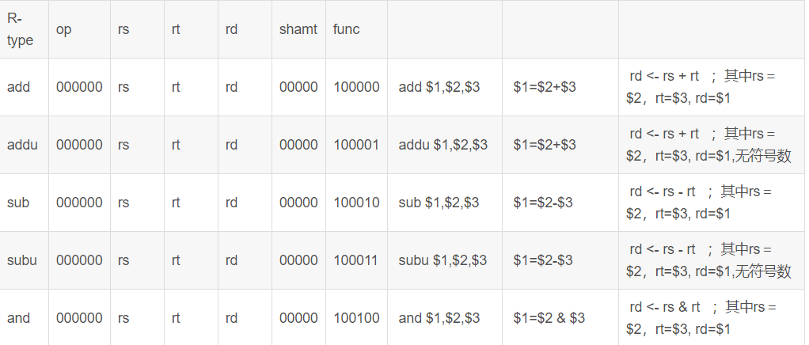
指令格式
R型指令：
ALU指令
专用寄存器指令
Move指令等

Slide 20
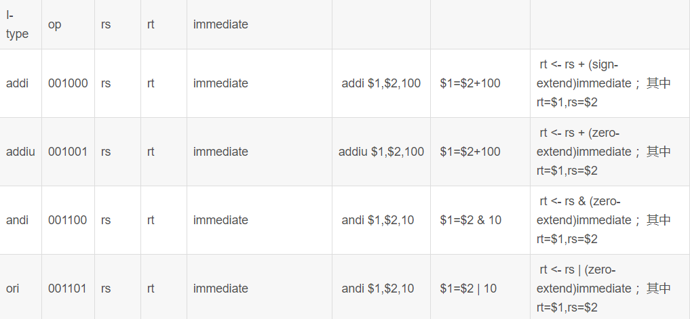
指令格式
I型指令：
Load\Store指令
立即数指令

Slide 21
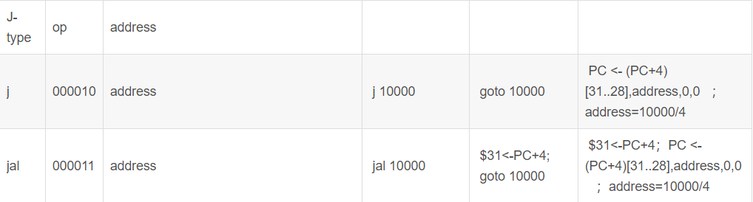
指令格式
J型指令：
跳转指令
跳转链接指令

Slide 22
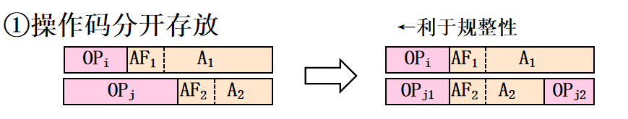
指令特色
4字节定长
Funct分辨
指令功能
可扩展性好
RsRt对齐
Op长度一致

Slide 23
指令特色（二）
指令系统 | 指令集功能
MIPS-32 | 传送(定点、浮点)、算术、逻辑、移位 、浮点、转移控制
ARMv8-A64 | 传送、处理、分支、异常、系统操作
IA-16 | 传送、算术、逻辑、移位、浮点、串操作 转移控制、系统控制

Slide 24
07优化分析
MIPS特性介绍、MIPS的流水线冒险处理及举例（阻塞法、转发法

Slide 25
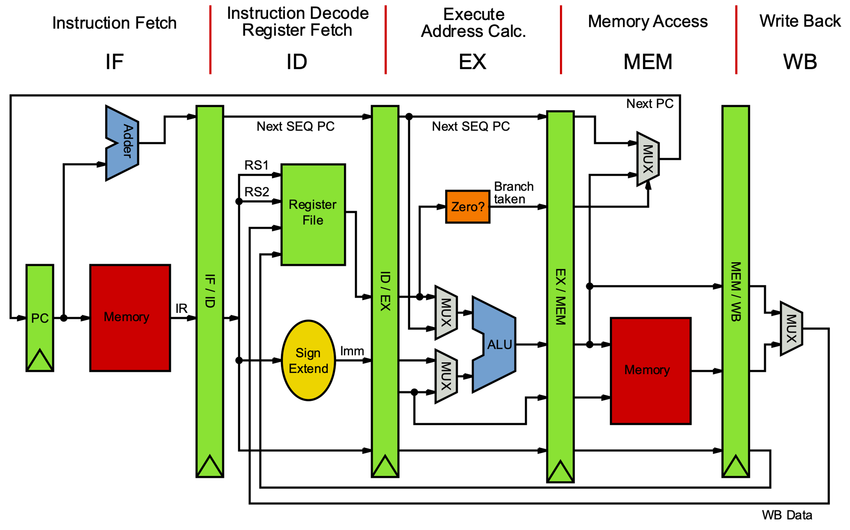
MIPS特性介绍
Interlocked Pipeline：
当下一条指令到达流水线的解码(分析）阶段时，控制单元对其进行解码，并检查其是否使用了尚未写入的资源（RAW）；如果是，则控制单元将指令停滞一个时钟周期（阻塞法）。这一切都是通过硬件完成的。这种类型的硬件称为互锁管道。但是，在像MIPS这样的机器中，这都是通过软件（基本上是编译器）进行的。MIPS基本上是“没有互锁的流水线级的微处理器”。
因此，避免冒险的“工作”交给了软件。但是，MIPS ISA的更⾼版本确实具有互锁性。
Microprocessor without Interlocked Pipeline Stages
MIPS流水线段示意

Slide 26

MIPS对流水线的支持
MIPS对流水线的支持 1、规整性好：
1）指令定长32位 2）仅三类指令（ARMv8 6类） 3）操作码，寄存器字段位置对齐且固定
2、仅R-R型指令（除存储器相关的load,store指令) 这些简单指令都可在一个时钟周期内完成（结合第三章，这减少了瓶颈段的产生）

Slide 27
MIPS的流水线冒险处理
IF段 ID段 EX段 MEM段 WB段
MIPS功能段组织
冒险处理方法：转发法和阻塞法......
IMEM
GPRs
ALU
DMEM
GPRs
例子：RAW冒险
段(级)
写回 WB
访存MEM
执行 EX
译码 ID
取指 IF
I1
I2
I3
I4
I5
…
…
In
I1:$4←$5+$6
I2:$7←$4-$6
I1
I2
I3
I4
I5
…
…
In
I1
I2
I3
I4
I5
…
…
In
I1
I2
I3
I4
I5
…
…
In
I1
I2
I3
I4
I5
…
…
In
拍
0 1 2 3 4 5 6 n n+4

Slide 28
阻塞法：冲突指令及后续指令停顿， 直到RAW冒险消除
阻塞法
WB
MEM
EX
ID
IF
I1
bub
bub
bub
I2
I1:$4←$5+$6
I2:$7←$4-$6
I1 ，I2间加入NOP命令
（填充bub气泡起到停顿作用）
I1
bub
bub
bub
I2
I1
bub
bub
bub
I2
I1
I2
I2
I2
I2
I1
I2
I2
I2
I2
I3

Slide 29
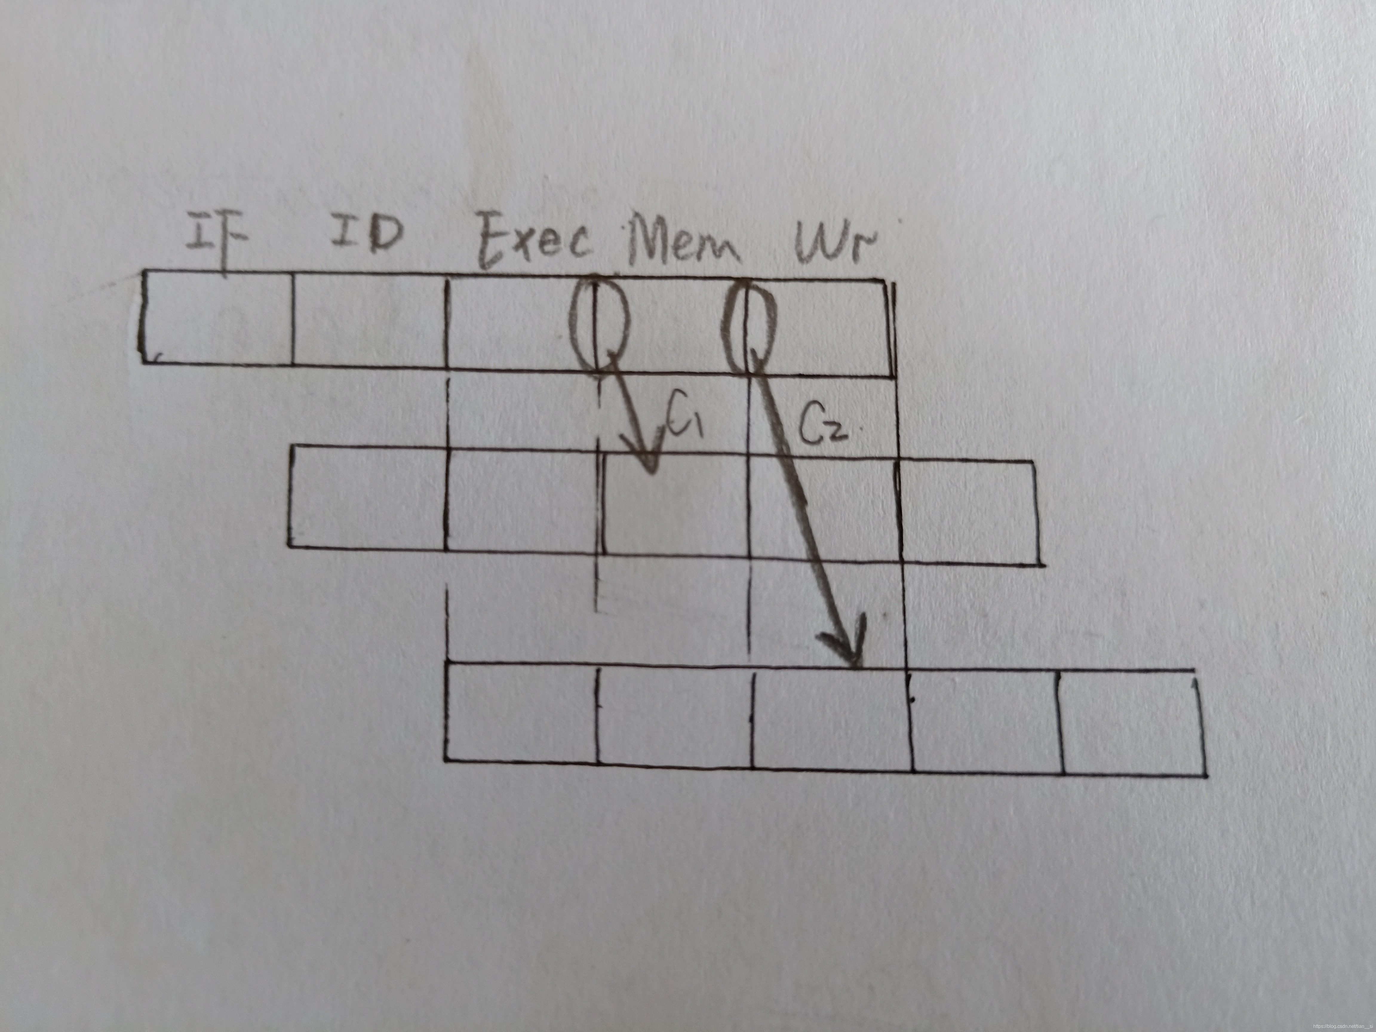
转发法：冲突指令可从数据产生段获取数据，来消除冒险
转发法
当运算完成后在 Exec/Mem 流水段寄存器中已经存在后面指令可能需要用到的数据，我们可以不等Wr阶段写回寄存器而是在硬件上稍加改动直接将流水段寄存器中的数据送往下一指令的ALU输入端。
需要在硬件中增设转发线路

Slide 30
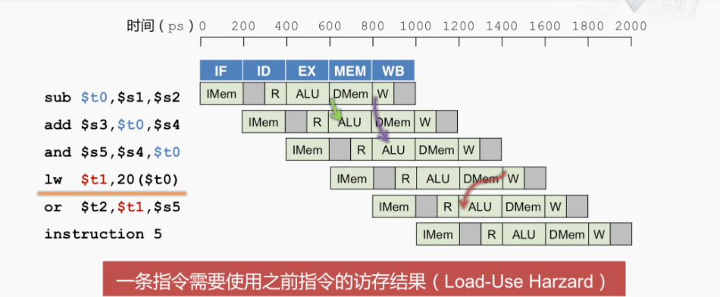
针对MIPS的lw指令产生的load-use冒险（RAW冒险）
在1400ps这个地方，我们才会得到t1寄存器的值。而对于下面这一条或运算指令，我们最晚也得在1200ps这个地方，得到t1这个寄存器的值，从而让ALU可以进行正确的运算。

Slide 31
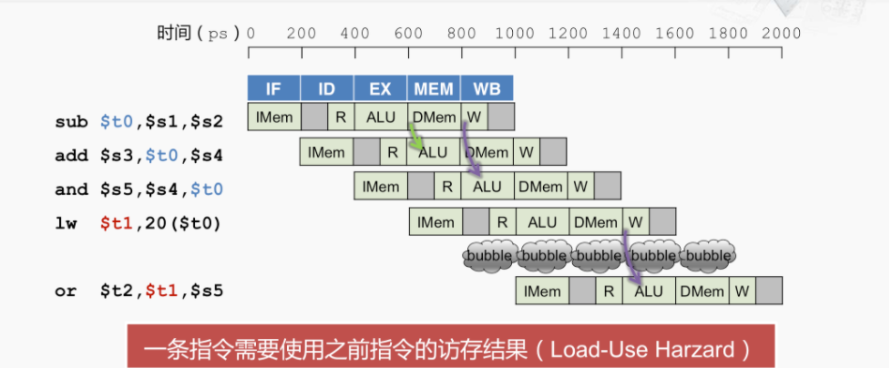
解决方法 阻塞法+转发法 （在两条指令间加入NOP指令）

Slide 32
08参考文献

Slide 33
参考文献
[1]https://www.quora.com/What-are-Interlocked-Pipeline-stages-like-in-MIPS
[2]https://zh.wikipedia.org/wiki/MIPS%E6%9E%B6%E6%A7%8B#/media/File:MIPS_Architecture_(Pipelined)
[3]https://en.wikipedia.org/wiki/MIPS
[4]任国林. 计算机组成原理[M]. 电子工业出版社, 2010.
[5]张晨曦. 计算机系统结构教程.第2版[M]. 清华大学出版社, 2014.
[6]Kane G , Heinrich J . MIPS RISC Architecture[M]. Prentice Hall PTR, 1992.

Slide 34
感谢各位聆听

Slide 35
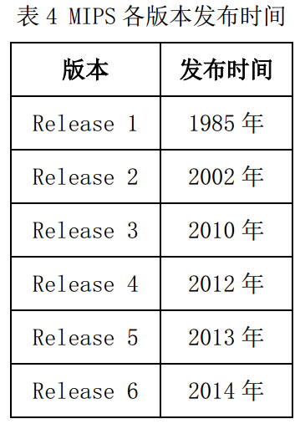
MIPS发展历史简介（一）
1、MIPS Ⅰ
提供载入/存储、计算、跳转、分支、协处理及其他特殊指令。该指令集架构用于最初的MIPS处理器R2000/R3000。R2000是1985年推出的首款MIPS CPU，由110000个晶体管组成，是一个8MHz的32位处理器。
2、MIPS Ⅱ
添加了自陷指令、链接载入指令、条件存储指令、同步指令、可能分支指令、平方根指令。MIPSⅡ指令集架构是后期MIPS32指令集架构的直接先驱。
3、MIPS Ⅲ
提供了32位指令集，同一时候支持64位指令集。最初用于MIPS处理器R4000。R4000是于1991年推出的64位处理器，首次增加了浮点处理器单元，主时钟频率提高到了100MHz。后来出现了一系列的R4000处理器。
4、MIPS Ⅳ
在MIPS III基础上添加了条件移动指令、预取指令以及一些浮点指令。MIPS IV增加了一些功能来改善指令级并行性，并为单精度和双精度FPN添加了几个新的FP算术指令。
MIPS发展版本

Slide 36
MIPS发展历史简介（二）
5、MIPS Ⅴ
在MIPS IV的基础上添加了能够提高代码生产效率和数据转移效率的指令。可是没有一个处理器基于该架构。MIPS V指令集架构是后期MIPS64指令集架构的直接先驱。
6、MIPS32/64
MIPS32/64于1998年提出，MIPS32以MIPS II架构为基础，选择性地增加了MIPS III、MIPS IV、MIPS V，提高了代码生成和数据移动的效率。MIPS64以MIPS V架构为基础，兼容MIPS32。
7、microMIPS32/64
microMIPS32/64指令集架构集成了16位和32位优化指令的高性能代码压缩技术，保持了98%的MIPS32性能，同一时候减少了至少30%的代码体积，从而减少芯片成本，也有助于减少系统功耗。
8、nano MIPS架构
Nano MIPS是专为嵌入式设备而设计的，是一种可变长度指令集架构（ISA），可在显著减小代码大小的情况下提供高性能，与MIPS32相比，它可以交付多达40％的代码。
MIPS发展版本

Slide 37
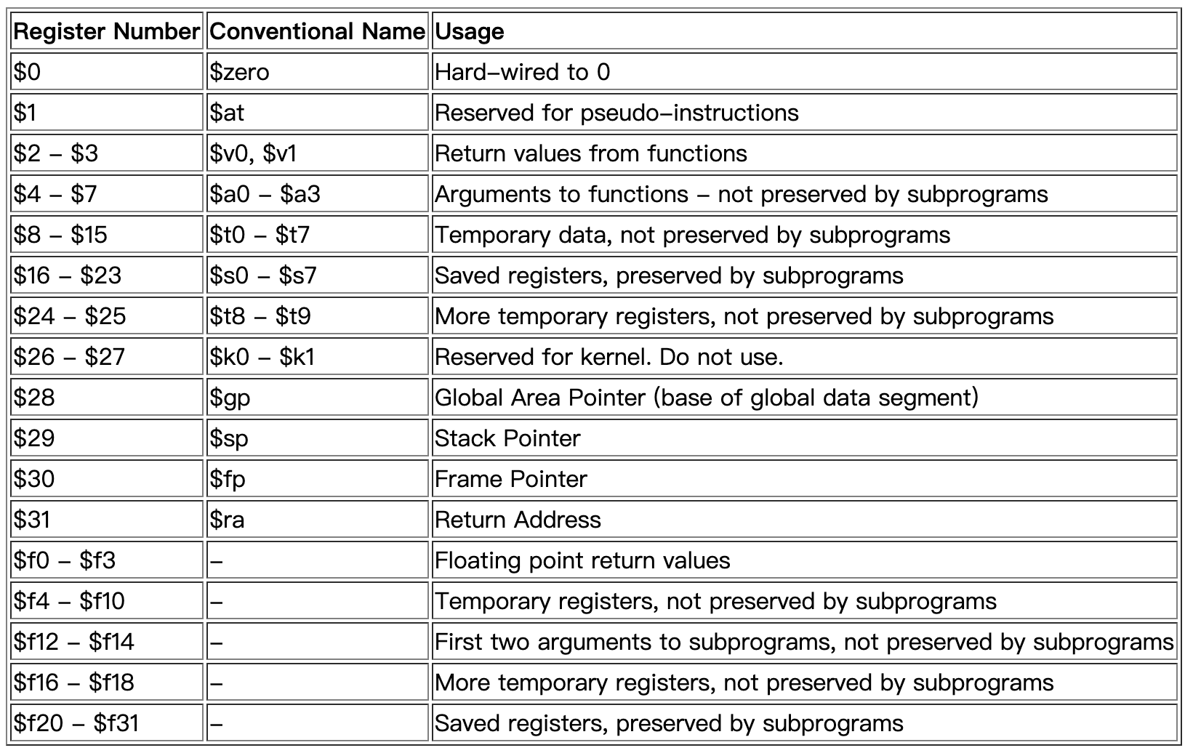

Slide 38
